Slide 1
Crisis 1929
“Gran Depresión Económica”

Slide 2
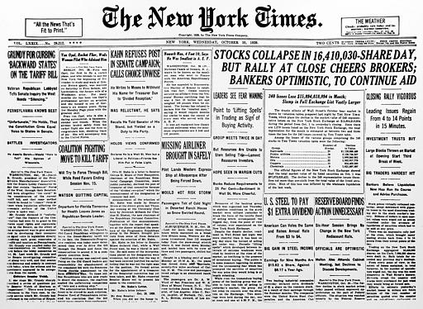
Después de largos años de bonanza para Estados Unidos la interrumpe bruscamente una crisis en la bolsa de Nueva York el llamado Jueves Negro del año 1929.
En cinco días la bolsa de Nueva York se derrumbó. Esta noticia dio vuelta el mundo y periódicos lo colocaron en sus portadas, recalcaron la venta de acciones y el terror que sucumbía. Los días pasaban y las personas se daban cuenta de que esta gran crisis empezaba afectar a todo el mundo.
Ambiente Histórico
The New York Times anuncia en su edición del día 30 que el 25 de octubre de 1929 fue la jornada más desastrosa de la historia de Wall Street.

Slide 3
Causas de la Gran Depresión
1-Sobreproducción
2-Especulación
3-Inflación Crediticia
4-Dependencia de las economías

Slide 4
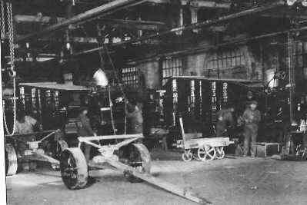
1-Sobreproducción.
Este concepto hace referencia a la excesiva confección o producción de un producto, el cual con la gran cantidad creada no tiene mercado para poder venderla.
Se utiliza este termino para referirse a un sobre stock
Fabrica de Trilladora.

Slide 5
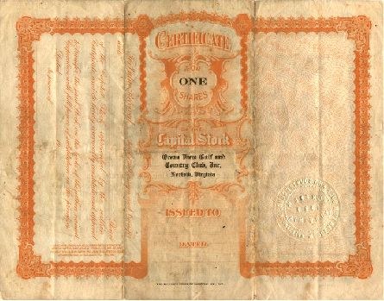
2-Especulación
Se refiere a dichos sobre una actividad económica, se basan en engaños con el objetivo de poder especular sobre los beneficios o ganancias que se tendrían, sabiendo la persona quien hace estos dichos que la realidad no es como se plantea, es por esto que la crisis del 29 fue tan sorpresiva porque el mercado estadounidense estaba sentado en mentiras sobre el mercado que producía la especulación.
Imagen que muestra el Reverso de una acción en 1929.

Slide 6
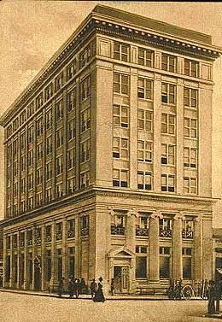
3-Inflación Crediticia
Este termino se emplea cuando se produce una inflación por la excesiva otorgación de créditos por parte de los bancos, los cuales prestaban dinero a cualquier persona, teniendo poca base financiera.
Estos créditos nunca fueron devueltos por ende produjo una crisis profunda de los bancos, muchos quebraron.
Banco.
Vocabulario:
Inflación: Aumento general de precios que trae aparejada la depreciación monetaria:
Fuente: Diccionario RAE

Slide 7
4. Dependencia de la economía americana.
Se refiere al sometimiento económico que hacía Estados Unidos sobre parte del mundo, siendo la principal economía la cual entregaba créditos y gozaba de una industria manufacturera que abastecía al mundo a partir de 1914
Esta dependencia se vio reflejada luego de la crisis del 29, arrastrando a los demás países a una crisis por la dependencia que tenían a la gran potencia.
Publicidad de la dependencia que tenía nuestro país a la economía estadounidense.

Slide 8
Consecuencias Crisis 29
Económicas
3. Políticas
2. Sociales

Slide 9
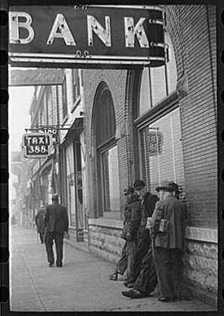
1- Económicas.
Quiebra de bancos.
Cierre de empresas.
Aumento del desempleo.
Crisis del modelo económico liberal.
Imagen: Cierre de Bancos.

Slide 10
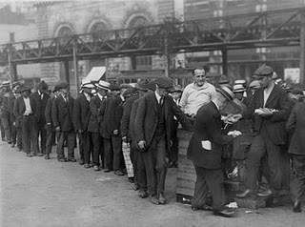
2- Sociales.
Paro a nivel mundial.
Desempleo.
Aumento de la mortalidad.
Emigración.
Empobrecimiento.
Aumento del alcoholismo y Delincuencia.
Fotografía de Trabajadores chilenos cesantes.

Slide 11
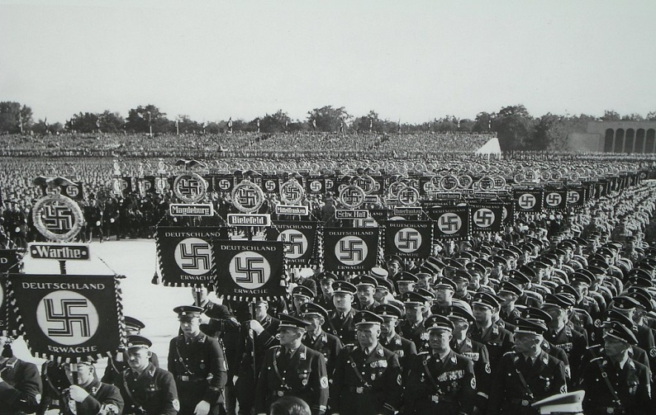
3- Políticas.
Gran depresión afectó a gobiernos de la mayoría de los países por no saber que hacer frente al problema.
Aumento de ideologías :
nacionalistas
totalitarias.
Imagen de Nacionalistas alemanes.

Slide 12
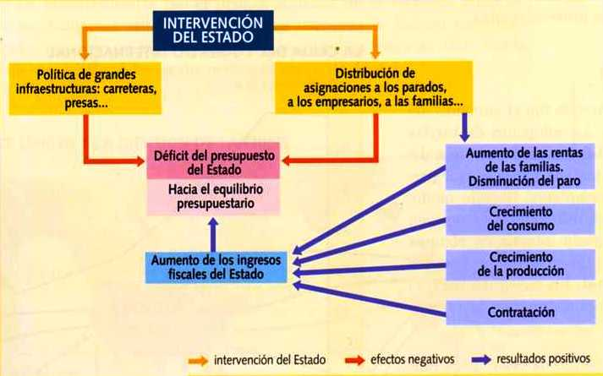
Recuperación Económica: Modelo de Keynes
Fuente: Historia del Mundo Contemporáneo, pág. 168

Slide 13
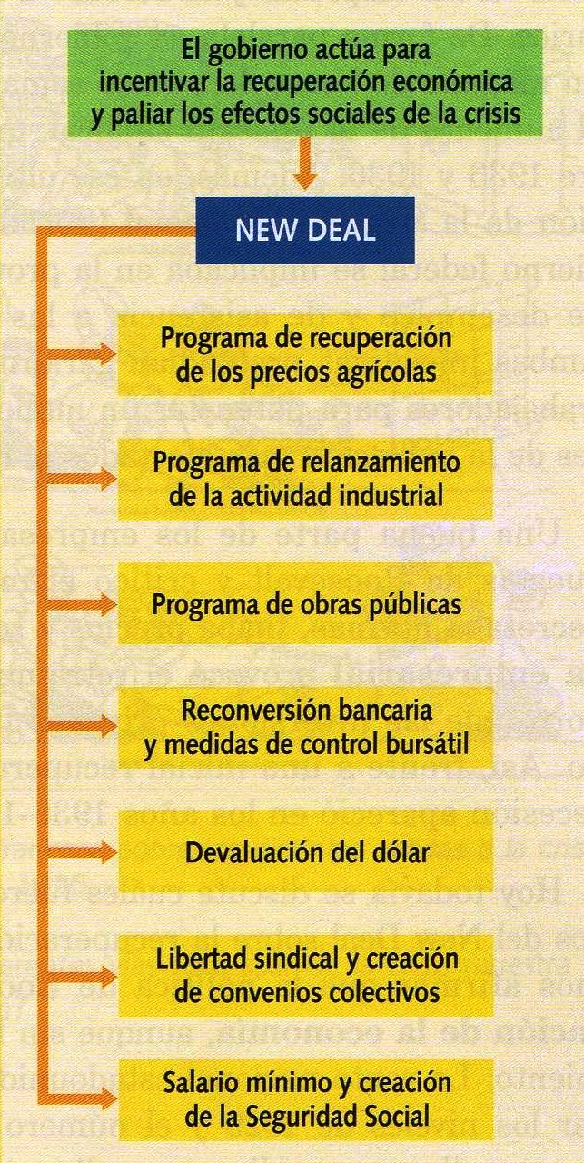
Recuperación Económica: Modelo New Deal o Nuevo Trato
Fuente: Historia del Mundo Contemporáneo, pág. 169

Slide 14
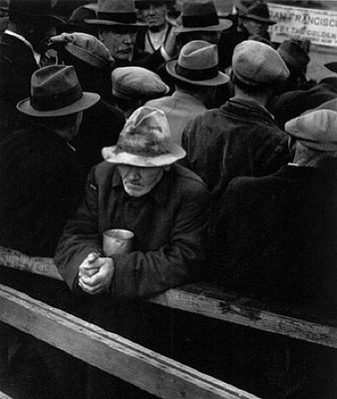
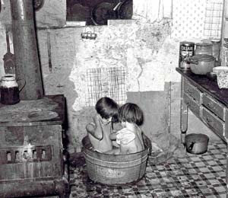
¡Observa las Imágenes......
1
2
Retrato de un hombre aguardando su turno en San Francisco Dorothea Lange (1933).
Las colas para conseguir comida se convirtieron en una imagen habitual.
Tomando un baño, Rusell Lee(1939)
Dos niños bañándose en una
barraca agrícola de Oklahoma, Lee se convirtió en un referente entre los fotógrafos de la FSA

Slide 15
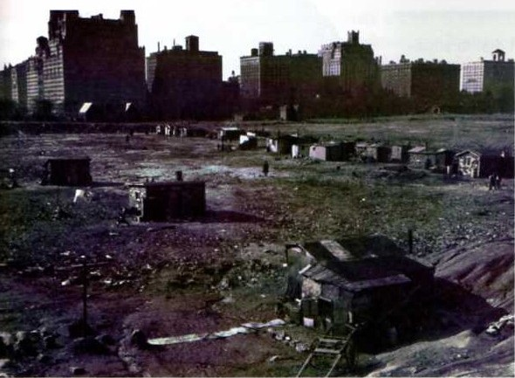
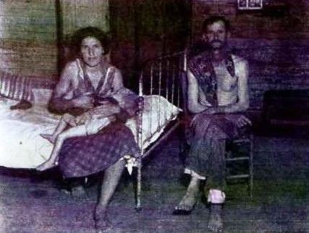
¡Observa las Imágenes......
4
3
Hooverville, denominación que se dio a los barrios surgidos a raíz de la Gran Crisis económica, en la imagen, el central Park de Nueva York,1932.
Fuente: Historia del Mundo Contemporáneo, pág. 165
Una familia estadounidense sin recursos durante la gran crisis, 1934.
Fuente: Historia del Mundo Contemporáneo, pág. 165

